Slide 1
Tehnologija zavarivanja 2

Slide 2
Proračun parametara režima zavarivanja
Režimi ručnog elektrolučnog zavarivanja (REL, E postupak)
Režimi EPP zavarivanja
Režimi MAG zavarivanja
Režimi elektrootpornog zavarivanja

Slide 3
Ručno elektrolučno zavarivanje
Tehnologija ručno-elektrolučnog zavarivanja zavisi od:
Pripreme osnovnog materijala (oblik i dimenzije žljeba, čišćenje)
Prečnika elektrode i vrste obloge
Izbora parametara (vrsta, polaritet, jačina struje, napon, dužina el.luka, ugao nagiba, pravac kretanja, brzina zavarivanja)
Tehnike zavarivanja

Slide 4
Priprema osnovnog materijala
Priprema žljeba kod sučeonih spojeva:
Jednostrani:
“I” do debljine osnovnog materijala 5 mm“V” od 3 do 20 mm, ugao najčešće 60º (izuzetno 100º): veći otvor daje lakši prilaz elektrodom, ali povećava utrošak dodatnog materijala (raste cena i deformacije)
“Y” sličan “V”, ima smanjenu mogućnost pojave prokaplina, ali povećanu mogućnost pojave uključaka troske
* Rastojanje u korenu može biti =0 ili jednako prečniku elektrode
** Pojava prokaplina je naročito kritična u prehrambenoj industriji, gde se na ovim mestima zadržavaju i razvijaju gljivice i bakterije (otežano kvalitetno pranje).

Slide 5
*** Rešenje za prokapline:
upotreba podložne trake sprečava prokapline i obezbeđuje glatku površinu korena:
podložna traka je od istog metala kao osnovni materijal (obično se ne brusi, a može da se brusi), od bakra (tada se uklanja brušenjem) ili keramike (tada su limovi samo prislonjeni na traku/pločicu)

Slide 6
Dvostrani:
“X” (dvostrani “V”) od 15 do 30 mm, složeniji za pripremu od “V” ali su značajne uštede u dodatnom materijalu.
“U”, dvostrani “U” do debljine 60 mm, naročito pogodan kada udeo dodatnog materijala treba da bude srazmerno veći u odnosu na osnovni materijal
* Nije najbolje rešenje sa dva jednaka šava – bolje je drugi bude “jači”, da se anulira deformacija prvog (simetrični šav), jer je potrebno savladati i otpor prvog metala šava:

Slide 8
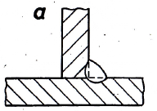
Priprema žljeba kod T-spojeva:
Jednostrani:
“I” jednoprolazni šav - postoji značajan neprovaren deo (samo za statički opterećene konstrukcije):
- može se izvesti kao “jači” šav sa provarom, ali vrlo teško REL-om, lakše EPP-om. Kada se želi REL-om, koristi se elektroda većeg prečnika d_{e} ~ k (oko 6 mm).
-najveća kateta oko k=8 mm. Za veće katete, javljaju se ugorene ivice:
*Ako se pojave ugorene ivice, mora da se vrši popravka elektrodama manjeg prečnika
k

Slide 9
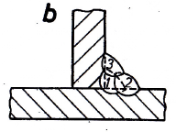
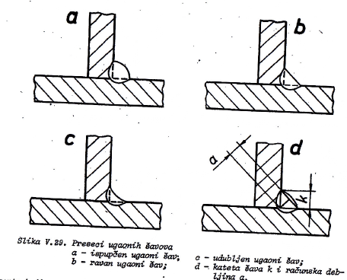
- ”I”višeprolazni šav – za katetu k>8 mm
“1/2V” šav – može biti jedno- ili višeprolazni šav
(za dinamička opterećenja)
* Oblici nadvišenja:
Statičko opterećenje:
Dinamičko opterećenje:

Slide 10
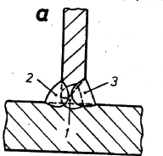
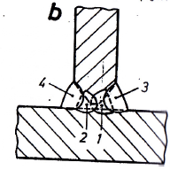
Dvostrani:
- “I” sa nepotpunim provarom (statičko opterećenje):
- “I” sa potpunim provarom
(i za dinamičko opterećenje –
pogodnije sa EPP nego REL)
- “1/2V” šav (i za dinamičko opterećenje),
za debljine limova 5-15 mm,
α=50º:
- “K” šav (i za dinamičko opterećenje),
debljine limova 12-60 mm, α=50º:
p-preklop

Slide 11
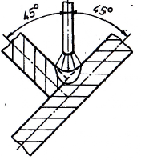
Jedan koreni zavar se ne preporučuje, uvek raditi dva, zbog deformacija!
* Ne raditi:
**Najpogodniji položaj za izvođenje T-spojeva je “u koritu”:

Slide 12
Prečnik elektrode
Standardni prečnici elektroda (jezgra) su: 2; 2,5; 3,25; 4; 5; 6; 8 i 10 mm
Za korene zavare višeprolaznih šavova se koriste tanje elektrode: 2-4 mm jer se lakše može prići - dužina luka je ~ kao prečnik elektrode.
Ostali prolazi (popunjavanje šava) se vrše debljim elektrodama.

Slide 13
Koreni zavar:
Koreni zavar može biti izveden i drugom metodom zavarivanja, recimo TIG – time se dobija vrlo kvalitetna podloga za dalje prolaze (čišćenje od troske je nepotrebno, a eventualna greška se može pretopiti prolazom bez dodatnog materijala).
TIG postupak je vrlo pogodan za izvođenje korenog zavara, jer je tu šav zaštićen od oduvavanja argona (rad na terenu kada duva vetar).
REL je brži postupak, TIG daje bolji kvalitet.
1) Y-šav bez zazora između ploča (koreni zavar sa elektrodom 2,5 mm)
2) V-šav bez zazora (koreni zavar sa elektrodom 2 mm zbog malo prostora)
3) V-šav sa zazorom (koreni zavar sa elektrodom 2 mm zbog malo prostora)

Slide 14
Jednoprolazni i višeprolazni zavari:
Šavovi: V, Y, X, više prolaza, odnosi se na elektrode kojima se vrši popunjavanje šava
I-šav, jedan prolaz
Debljina lima [mm] | 2 | 3 | 4-5 | 6-8 | 9-12 | 13-15 | 16-20 | >20
Prečnik elektrode [mm] | 2; 2,5 | 3,25 | 3-4 | 4 | 4-5 | 5 | 5-6 | 6
Ostali prolazi se izvode elektrodama većeg prečnika.
Kada se popuni, koren se izžlebi (obrusi do “belog” radi uklanjanja ostataka troske) i izvede popunjavanje šava...
...završni zavar elektrodom 3 mm za debljinu lima do 5 mm ili elektrodom 4 mm za debljinu lima 6 mm i više.

Slide 15
Vrsta obloge
Najčešće celulozne, rutilne i bazične obloge:
Celulozne: malo troske koja se lako uklanja, pogodne za korene zavare, neestetski izgled šava, zavarivanje u svim položajima
Rutilne: lako se uspostavlja luk, laka upotreba, lep izgled šava, gusta troska obezbeđuje zavarivanje u svim položajima.
Bazične: nizak nivo vodonika daje otpornost na hladne i vruće prsline, omogućava se posebno visoka žilavost, za deblje materijale, gusta troska obezbeđuje zavarivanje u svim položajima – za srednje ugljenične i legirane čelike

Slide 16
Parametri zavarivanja
Podrazumeva:
vrstu,
polaritet,
jačinu struje,
napon,
dužina luka
nagib

Slide 17
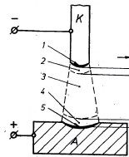
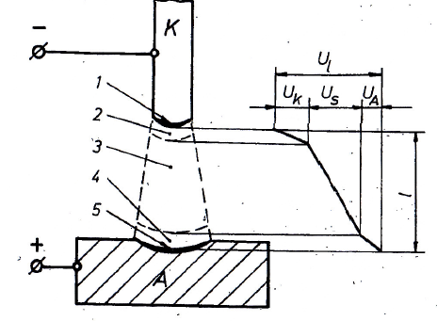
Vrsta i polarnost struje:
Jednosmerna struja: Naizmenična
struja:
Direktna polarnost:
Uglavnom za celulozne i rutilne (sa natrijumom) obloge elektrode
Najveća brzina topljenja elektrode, najmanji uvar (za navarivanje)
Indirektna polarnost:
Za bazične elektrode
Veća brzina topljenja osnovnog materijala
Najveći uvar
Kod celulozne i rutilne obloge elektrode
Zahteva se posebna obloga (sa kalijumom – povećava stabilnost luka)
Srednjji uvar
+
~
-

Slide 18
Jačina struje:
Struju zavarivanja propisuje proizvođač elektrode.
Jačina struje predstavlja kompromis:
Premala struja: nestabilan luk, mali uvar, lepljenje uključaka troske za stranice žljeba
Prevelika struja: prevelik unos toplote – pojava krupnozrne strukture, sagorevanje legirajućih elemenata, uključci troske se povlače u dubinu šava

Slide 19
Jačina struje se određuje prema odabranom prečniku elektrode:
I=(20-25)d_{e} d_{e}<4mm
I=(35-50)d_{e} d_{e}=4-5mm
I=(15+6d_{e})d_{e} d_{e}>5mm
- Vertikalni položaj: treba smanjiti struju za 15 - 20 % u odnosu na struju u horizontalnom položaju, elektrode ne deblje od 4-5 mm.
- Položaj iznad glave: treba smanjiti struju za 20 – 25 % u odnosu na struju u horizontalnom položaju, elektrode prečnika do 4 mm.

Slide 20
Brzina zavarivanja:
Uvar prvo raste, a posle opada
Nadvišenje opada pa raste
Optimalno !

Slide 21
* U slučaju da se plata zavarivača određuje prema normi, zavarivači su skloni da upotrebe deblju elektrodu, sa jačom strujom i povećaju brznu zavarivanja, ali u tom slučaju opada kvalitet (npr. nagorevanje ivica-zajed)!!!

Slide 22
Napon luka: - zavisi od jačine struje
U_{l}=20+0,04I
- Mali uticaj na oblik šava s obzirom na uzak raspon kod REL/E: 22-32 V

Slide 23
Dužina luka-rastojanje od elektrode do osn.mat.:
- Prekratak luk uranja u rastop, pojava uključaka troske
Predug luk je nestabilan, mali uvar
l=(0,9-1,1)d_{e} (sučeoni spojevi uglj.i n.leg.čelika)
l=(0,8-0,9)d_{e} (sučeoni spojevi visokoleg.čelika)
l=(0,8-0,9)d_{e} (ugaoni spojevi uglj.i n.leg.čelika)
l=(0,7-0,8)d_{e} (ugaoni spojevi visokoleg.čelika)
Uticaj tipa obloge: kisele i rutilne l~d_{e}; bazne i za obojene metale upola manja dužina luka zbg bolje zaštite metalne kupke.

Slide 24
Nagib elektrode:
Što je bliži vertikali, uvar je veći i obrnuto
Obično je oko 60º

Slide 25
Tehnika zavarivanja
Uspostavljanje el. luka:
Prekidanje el. luka:
Nastavljanje zavara:
Njihanje elektrode:

Slide 26
* Proračuni idu na vežbe: str 12-15; 27

Slide 27
Hvala na pažnji!

